Slide 1
МКДОУ № 1 «Ромашка»
Детско-родительский клуб
«Математический театр»
(средняя группа «Знайки»)
Воспитатели: Верхуша Т.В.
Тарасова А.А.

Slide 2
«Предмет математики настолько серьезен,
что надо не упускать случая,
сделать его занимательным»
Б. Паскаль

Slide 3
Для ребенка – дошкольника математика – это особое «тридевятое царство, тридесятое государство». Ребенок легко путешествует по разным мирам, созданным воображением человека. Сказка – это его стихия. Математика – это своего рода «выдумка без обмана», это мир идей.

Slide 4
Актуальность проекта
Математика – одна из наиболее трудных учебных предметов. Усвоение математических знаний, представляет определенную трудность для детей. Мышление дошкольника конкретное, наглядно – действенное, наглядно – образное. А математические понятия абстрактны, и для овладения ими необходим соответствующий уровень логического мышления и памяти дошкольников. Чтобы родителям было более понятно, так можно ненавязчиво подготовить ребенка, развить его умственные и математические способности в дошкольном возрасте. Нам предложили разработать и реализовать совместный детско - родительский клуб по формированию элементарных математических представлений как в математических театрах.

Slide 5
Проблема
На занятиях по формированию элементарных математических представлений у многих детей отсутствовал интерес к математике, существовали затруднения с мышлением, вниманием. Чтобы повысить уровень математического развития, активность детей, развить у них интерес к математике, мы решили использовать театрализованную деятельность.

Slide 6
Возраст детей на которых рассчитан клуб: средняя группа
Участники клуба: дети, воспитатели группы, родители.
Тип клуба: творческий.
По продолжительности: долгосрочный (годовой)
Продукт проектной деятельности: Настольные математические театры

Slide 7
Цель: Развитие математических способностей детей среднего дошкольного возраста по средствам театрализованной деятельности.
Задачи:
Дети:
-Формировать знания детей о числах первого десятка до 5, упражнять в прямом и обратном счете в пределах 5, называть «соседей» числа, соотносить цифры с числом предметов, учить детей сравнивать смежные числа, совершенствовать знания о составе числа из двух меньших.
-Познакомить детей с математическими знаками, упражнять в математических действиях в пределах 5.
-Расширять представление детей о форме геометрических фигурах, их особенностях и общих свойствах, проводить классификацию по заданному признаку.
-Знакомить детей со сказками математического содержания, стихами, песнями о числах, фигурах и других математических понятиях. Разыгрывать сказки и театрализованные истории с математическим содержанием.
-Способствовать формированию мыслительных операций, развитию логического мышления, речевых навыков, умению аргументировать свои высказывания.
-Воспитывать интерес к математике, взаимопомощь, взаимовыручку.

Slide 8
Родители:
-Привлечь внимание родителей к активному участию в жизни группы через детско-родительский клуб.
-повысить педагогическую грамотность родителей по развитию математических способностей у детей среднего дошкольного возраста через использование театрализованной деятельности.
Педагоги:
- Повысить профессиональное педагогическое мастерство по развитию математических способностей у детей среднего дошкольного возраста через использование занимательного материала.
-Оказать квалификационную помощь родителям по формированию элементарных математических представлений.
Предполагаемый результат:
-Создание в группе условий для развития математических способностей детей через театрализованную деятельность.
-Развитие у детей интереса к математике, стремление к преодолению трудностей.
-применение детьми математических знаний и умений в самостоятельной деятельности, проявление творческой инициативы.
-Осознание родителями важности формирования математических представлений у детей через совместную деятельность с использованием занимательного материала.

Slide 9
Этапы реализации проекта:
1 этап – подготовительный; срок реализации – сентябрь 2020 г.
1.1. Изучение научной и методической литературы по теме проекта.
1.2.Беседы с родителями.
1.3. Разработка тематического плана.
1.5. Создание условий для организации работы.
2 этап – основной; срок реализации - октябрь 2020г. – апрель 2020 г.
2.1.Разработка конспектов мероприятий и их проведение.
2.2. Реализация планов взаимодействия участников проекта.
2.3.Организация встреч клуба.
3 этап – заключительный; срок реализации – май 2020 г.
3.1.Анализ полученных результатов
3.2.Презентация проекта .Май 2020г

Slide 10
План работы на 2019- 2020 год
Месяц | Тема | Форма проведения | Ответственные
Октябрь | - Детско – родительский клуб «Математический театр» - Консультация «Математическое развитие детей 5-6 лет» - «Математические раскраски» | Родительское собрание - домашнее задание | Воспитатели Воспитатели - Родители
Ноябрь | - Подготовка к открытому занятию , изготовление атрибутов для НОД - Открытое НОД «Поиски Царевны Тройки» | Мастер- класс | Родители, воспитатели
Декабрь | Изготовление настольного математического театра - книжки малышки с математическими сказками и загадками | Мастер – класс Домашнее задание | Воспитатели Родители

Slide 11
Январь | -Собрание детско-родительского клуба. «Изготовление театра в технике оригами» -Изготовление лэпбуков | Домашнее задание | Воспитатели Родители
Февраль | - Изготовление театра оригами | Мастер – класс | Воспитатели
Март | - Показ сказки родителям «Теремок» | Показ для родителей | Воспитатели
Апрель | - Изготовление настольного театра - Лепка «волшебные цифры» | Домашнее задание - НОД | Родители - Родители
Май | - Театр «БИ – БА – БО» - Итоговое родительское собрание | - Представление | Родители, воспитатели

Slide 12
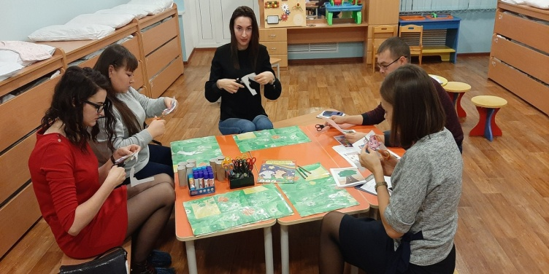
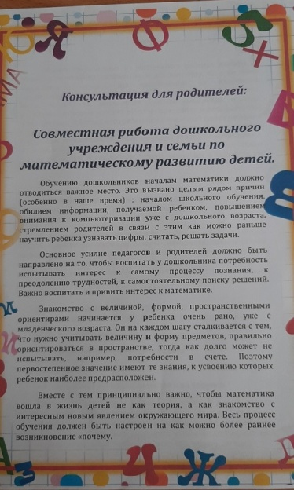
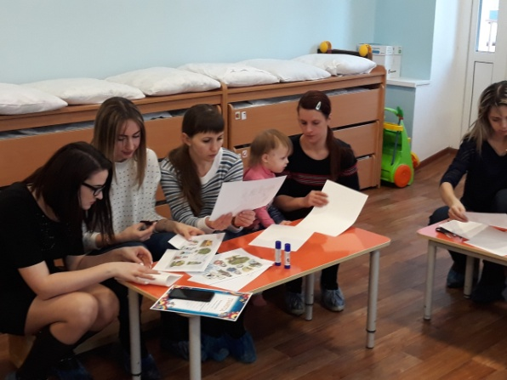
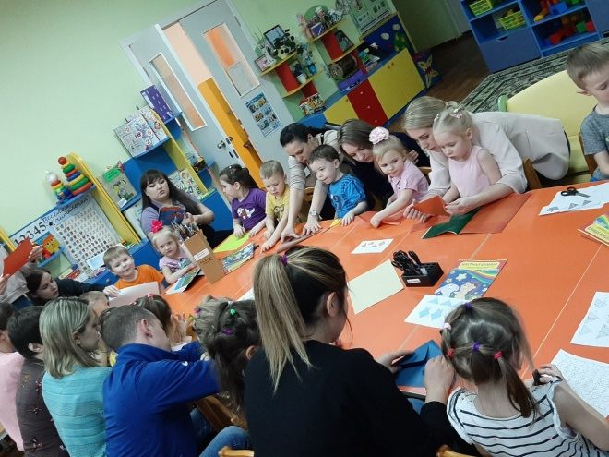
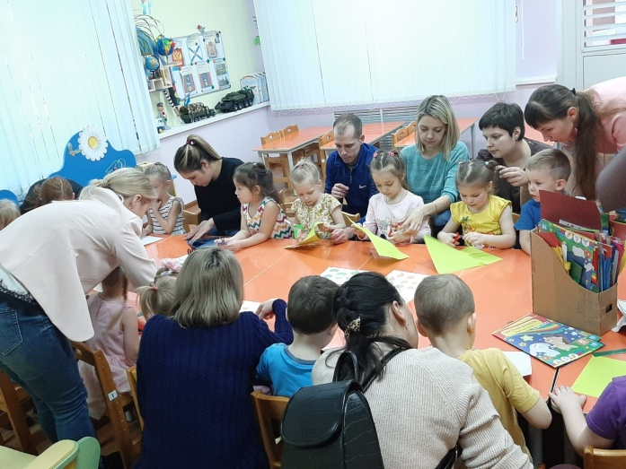
Консультации и собрания клуба

Slide 13
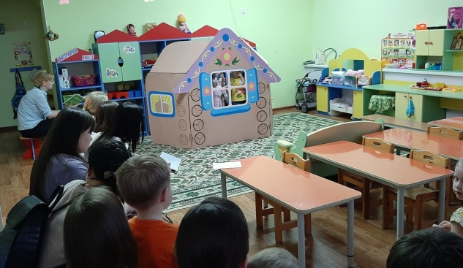
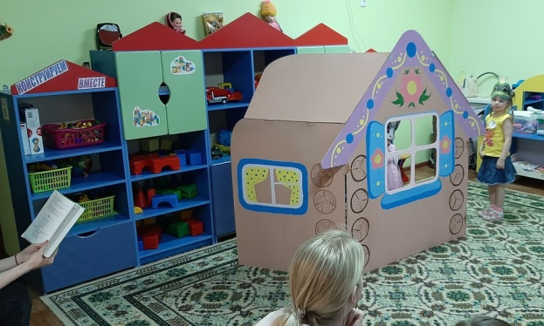
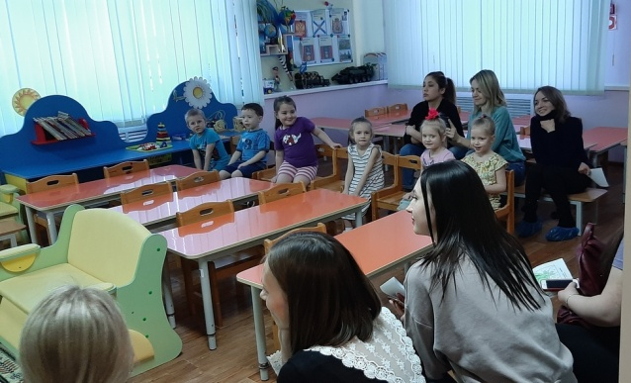
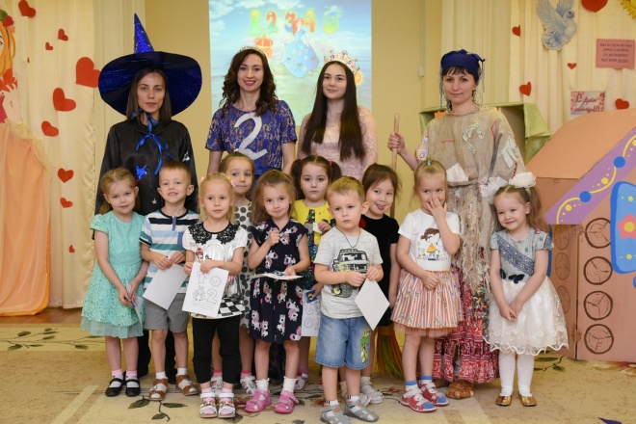
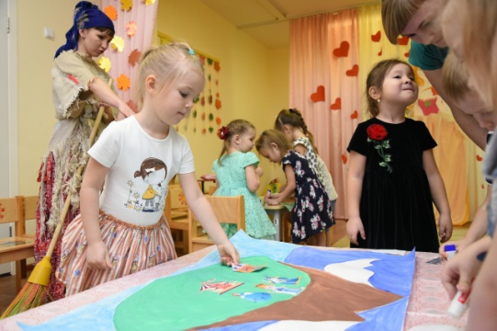
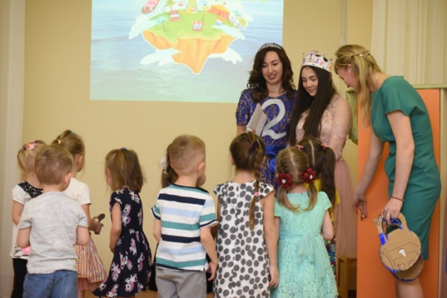
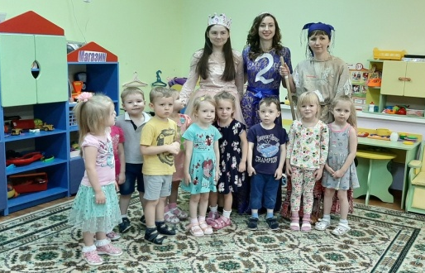
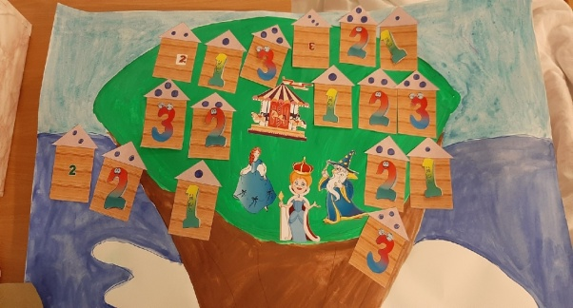
Открытые занятия и представления

Slide 14
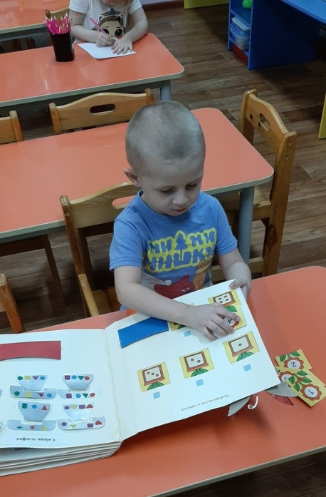
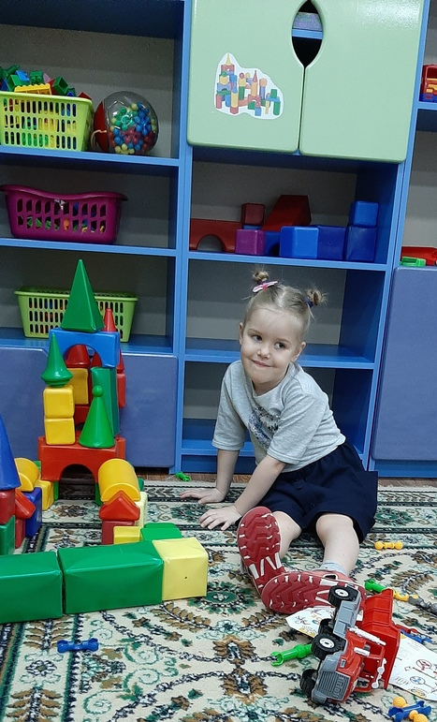
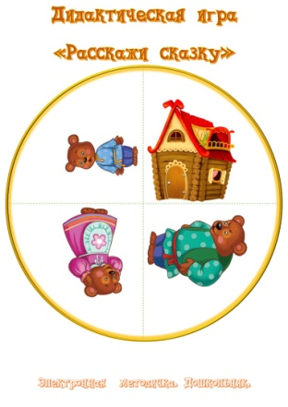
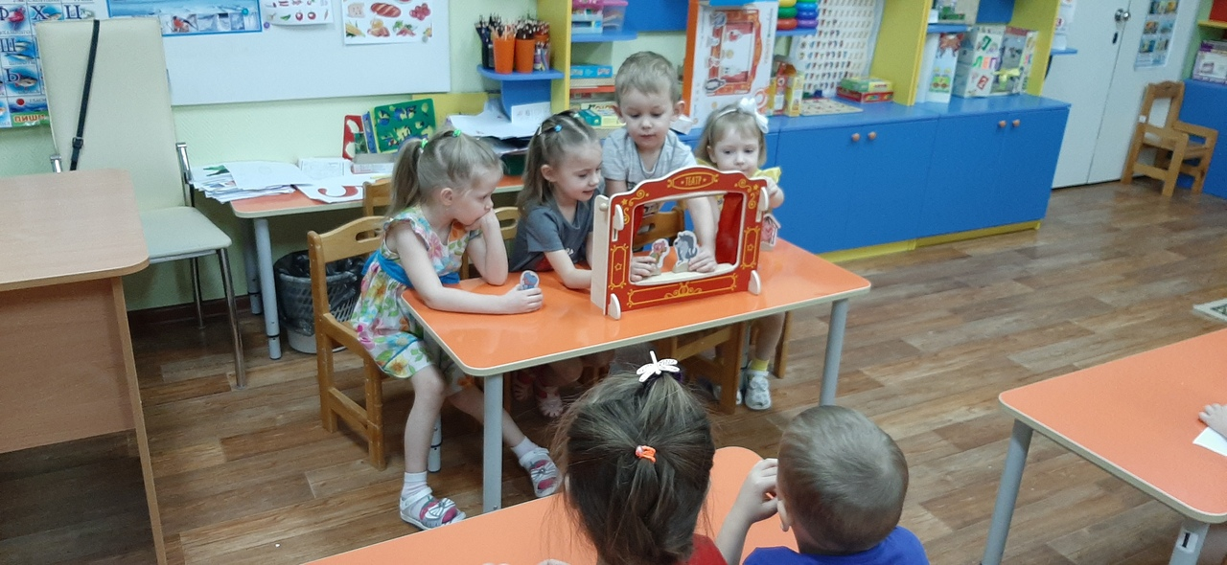
Работа с детьми

Slide 15
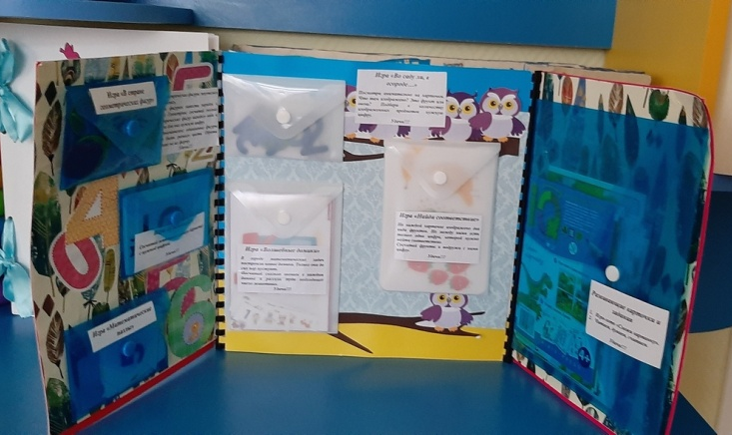
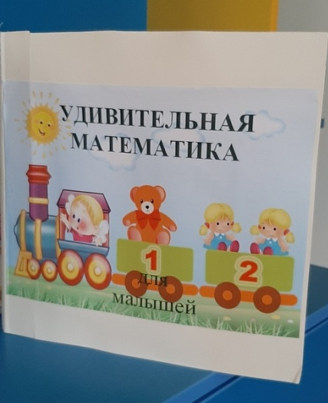
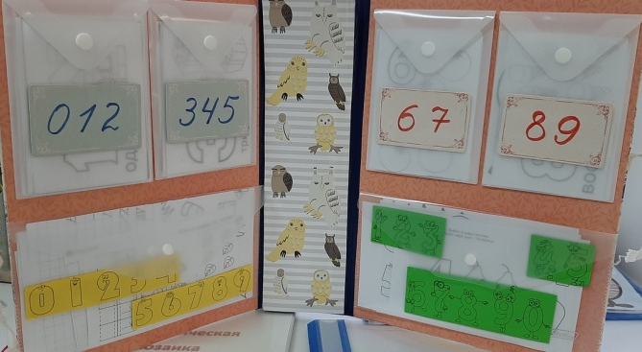
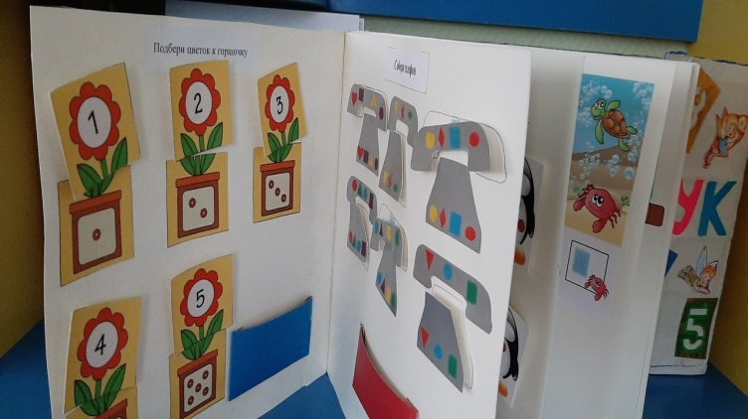
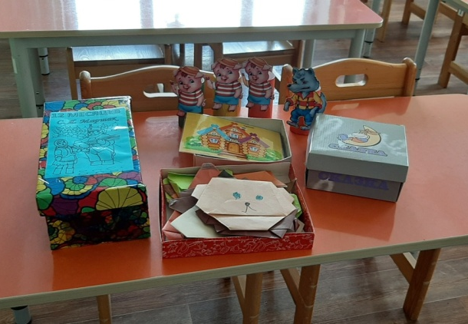
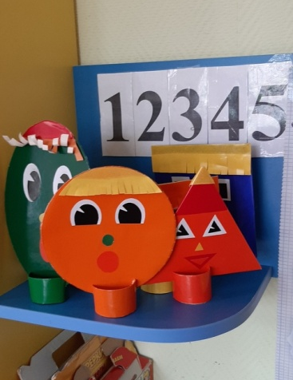
Итоговые работы детско-родительского клуба

